Slide 1
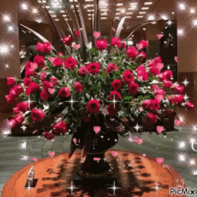
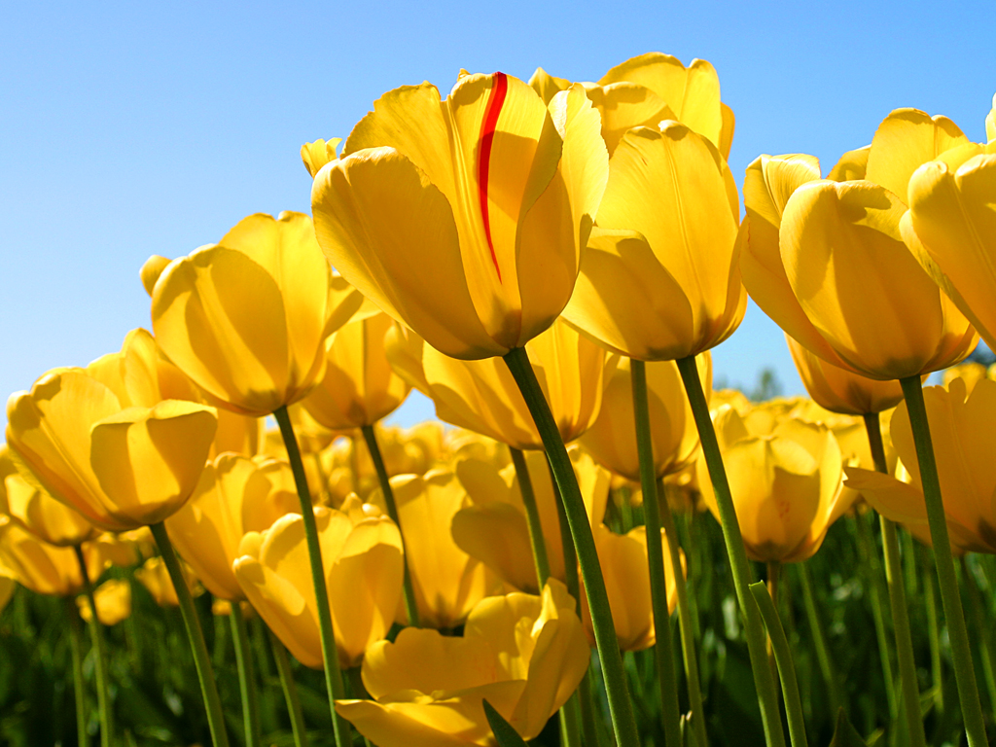
সবাইকে শুভেচ্ছা

Slide 2
শিক্ষক পরিচিতি
আবেদা সুলতানা
সহকারী শিক্ষক
বাবুখাঁ সরকারি প্রাথমিক বিদ্যালয়
সদর,রংপুর।
ই-মেইলঃ nilasultanaatgps20@gmail.com

Slide 3
পাঠ পরিচিতি
শ্রেণিঃপঞ্চম
বিষয়ঃবাংলা
পাঠের শিরোনামঃশখের মৃৎশিল্প
পাঠ্যাংশঃ গ্রামের নাম......কিসের হাঁড়ি
সময়ঃ ৪০ মিনিট
তারিখঃ ১৯/০১/২০২০

Slide 4
শিখনফল
শোনাঃ
২.২.২-গল্প শুনে মূলভাব বুঝতে পারবে।
বলাঃ
লাঃ৩.১.১-প্রমিত উচ্চারণে কথা বলতে পারবে।
পড়াঃ
১.৩.১-পাঠে ব্যবহিত যুক্ত ব্যঞ্জন শব্দ শুদ্ধ উচ্চারনে পড়তে পারবে।
লেখাঃ
১.৪.১-যুক্তব্যঞ্জন ভেঙ্গে লিখতে পারবে।
২.৩.১২-পাঠ সংশ্লিষ্ঠ প্রশ্নের উত্তর লিখতে পারবে।

Slide 5
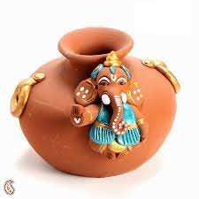
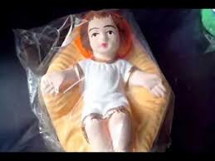
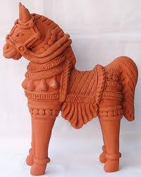
কলস
ঘোড়া
পুতুল

Slide 6
শখের মৃৎশিল্প

Slide 7
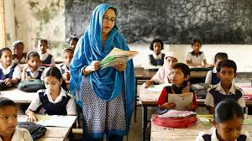
আদর্শ পাঠ

Slide 8
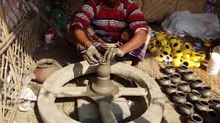
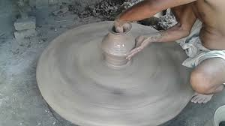
কুমোর কী কী কাজ করে?
হাঁড়ি,কলস,পুতুল,মাটির বিভিন্ন জিনিস পত্র বানায়।
কুমোর কী ঘুরাচ্ছে?
কুমোর মাটির চাক ঘুরিয়ে মাটির জিনিস বানাচ্ছে।

Slide 9
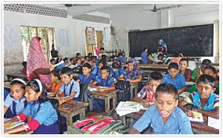
সরব পাঠ

Slide 10
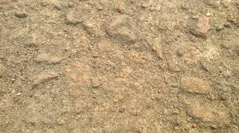
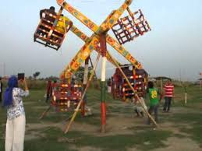
শব্দের অর্থ
মৃৎ
মাটি
নাগরদোলা
এক ধরনের দোলনা

Slide 11
যুক্ত বর্ণ লিখি
আনন্দ
ন্দ
ন
দ
সুন্দর
বৃষ্টি
ষ
ষ্ট
ট
কষ্ট
ব্দ
জব্দ
শব্দ
ব
দ

Slide 12
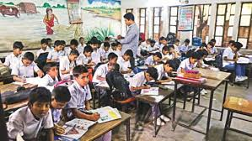
নিরব পাঠ

Slide 13
দলীয় কাজ
দল
কলস
দল
পুতুল
শুণ্যস্থান পূরন
বিপরীত শব্দ
১.গ্রামের নাম...............।
১।সকাল
বিকাল
আনন্দপুর
২।আমরা ছিলাম............।
২।আনন্দ
বেদনা
চারজন

Slide 14
মূল্যায়ন
১।গ্রামের নাম কী?
২।পাঁচটি মৃৎশিল্পের নাম লেখ।
৩।একটি মৃৎশিল্পের ছবি আঁক।

Slide 15
এক দিন একটি শব্দ
মৃৎশিল্প ----
মাটির তৈরি শিল্প ----
ফুলের টব একটি মৃৎশিল্প

Slide 16
বাড়ীর কাজ
গ্রামের নাম আনন্দপুর।কথায় আছে,মামার বাড়ী হাঁড়ি।আসলেই তাই।পড়া নেই,বাধা নেই,যেখানে খুশি ঘুরে বেড়াও,যা খুশি খাও।এই তো মামার বাড়ি।

Slide 17
ধন্যবাদ

